Slide 2
Bolesti pod pravým žeberním obloukem

Slide 3
Diferenciální diagnostika
biliární kolika
akutní cholecystitida
cholangoitida
pankreatitida
renální kolika
akutní apendicitida – subhepatální poloha apendixu
hepatitida
pneumonie, pleuritida
vertebrogenní bolesti, interkostální neuralgie

Slide 4
Kazuistika
- žena, 52 let, 166 cm, 85 kg
Název prezentace
Titul Jméno Příjmení, Titul

Slide 5
Bolesti pod pravým žeberním obloukem
Anamnéza
- na co se ptát ?

Slide 6
Bolesti pod pravým žeberním obloukem
Anamnéza
NO: Pacientka přichází kolem druhý hodiny ranní na pohotovost pro bolesti břicha. Stěžuje si na bolest pod pravým žeberním obloukem asi 2-3 dny. Bolest líčí jako tupou a pálivou. Včera měla teplotu kolem 38 bez doprovodných zimnic či třesavek, vzala si Paralen a Novalgin. Cítila pak úlevu, ale od večera se bolest opět stupňuje. Má nevolnost, dnes 2x zvracela. Obtíže začaly před 3 dny po obědě. Potíže se stolicí a močením nemá. Podobné potíže ale v menší intenzitě měla asi před měsícem, které ale spontánně ustoupily.
OA: Hypothyreosa na substituci
FA: Euthyrox 100 ug 1-0-0, Vitamíny a jiné doplňky stravy
AA: Penicillin
Operace: kompletní thyroidektomie 2003, Sectio ceasarea 1997

Slide 7
Bolesti pod pravým žeberním obloukem
Klinické vyšetření
jak vyšetřit ?

Slide 8
Bolesti pod pravým žeberním obloukem
Klinické vyšetření
pohled – břicho souměrné, v niveau, dýchací pohyby viditelné v celém rozsahu
poklep – diferencovaně bubínkový, poklepová citlivost v pravom hypochondriu
poslech – peristaltika oslabená
pohmat – palpační bolestivost v pravém hypochodnriu, Murphyho znamení pozitivní, bez hmatné rezistence, Tappotement bilat. neg.
Per rectum – bez patolog. nálezu

Slide 9
Bolesti pod pravým žeberním obloukem
Paraklinická vyšetření
která provedeme?

Slide 10
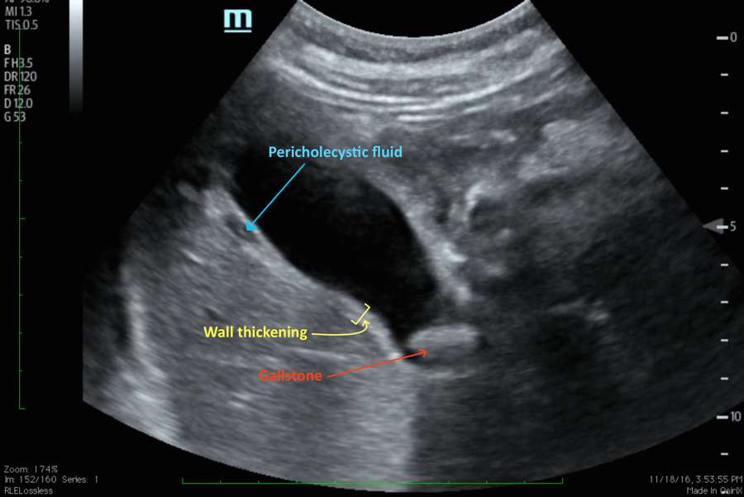
Bolesti pod pravým žeberním obloukem
Paraklinická vyšetření
Ultrazvuk – solitární konkrement o velikosti 2,3 cm v infundibulu žlučníku, ztluštělá stěna na 7 mm, tenký lem tekutiny v lůžku, žlučové cesty bez dilatace
RTG – bez známek pneumoperitonea nebo prouchy pasáže
Laboratoř – krevní obraz – Leu 16, Ery 4,50, Hb 140, Plt 338
Biochemie – Na 139, K 3,3, Cl 95, Bili 28, ALT 0,14, AST 0,24, GGT 0,27, ALP 1,25, CRP 66
INR 1,11, APTT 33

Slide 11
Bolesti pod pravým žeberním obloukem
Diagnóza
?

Slide 12
Bolesti pod pravým žeberním obloukem
Diagnóza
Akutní cholecysitida

Slide 13
Bolesti pod pravým žeberním obloukem
Léčba
návrh léčby ?

Slide 14
Bolesti pod pravým žeberním obloukem
Léčba
operativně – metoda volby – laparoskopická cholecystektomie
otevřená cholecystektomie
konzervativně – vysoce rizikový pacient, riziko operace převyšuje benefit
- ATB, dieta, studené obklady, analgetika, kontrolní náběry

Slide 15
Děkuji za pozornost Richard Klapáč

